Slide 1
Česká zemědělská univerzita v Praze Oddělení rozvoje a projektového řízení

Slide 2
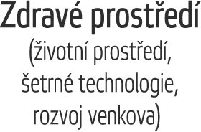
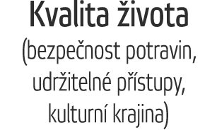
ČZU – Univerzita plná života
Bioekonomika, cirkulární ekonomika

Slide 3
Výzkum a možnosti jeho financování
Vyhledávání výzev
Metodické postupy podávání žádostí o financování grantů a projektů
Podpora Oddělení rozvoje a projektového řízení

Slide 4
Výzkum a možnosti jeho financování
Základní výzkum (bez finanční spoluúčasti firem) – výzkum je realizován v laboratořích, ve výzkumných centrech
Interní grantová agentura příslušné fakulty ČZU (IGA) (listopad)
Grantová agentura ČR (GAČR) – Juniorský program (březen)
Ministerstvo školství, mládeže a tělovýchovy (MŠMT) – projekty operačních programů (excelentní týmy, mobility)
Evropská unie (EU) – program H2020 (COST, MSCA – mobility)

Slide 5
Výzkum a možnosti jeho financování
Aplikovaný výzkum a experimentální vývoj (s finanční spoluúčastí firem) – výzkum je realizován nejen v rámci laboratoří, ale výsledky jsou přenášeny a testovány např. v praxi (ve firmách)
Interní grantová agentura příslušné fakulty ČZU (IGA) (listopad)
Technologická agentura ČR (TAČR) – program ZÉTA
Technologická agentura ČR (TAČR) – program ÉTA
Národní agentura pro zemědělský výzkum – program ZEMĚ
Ministerstvo kultury - NAKI
Ministerstvo vnitra – program Bezpečnostní výzkum MV ČR

Slide 6
Výzkum a možnosti jeho financování
Výzkum na základě veřejné zakázky – zadavatelem výzkumu je zpravidla obec, město, ministerstvo na základě výběrového řízení a smlouvy o dílo
TAČR, Grantová služba Lesy ČR
Ministerstvo zemědělství, Ministerstvo životního prostředí
Agentura ochrany přírody a krajiny ČR, Správa Národního parku Šumava
Nadace ČEZ
Smluvní výzkum – zadavatelem výzkumu je zpravidla soukromý subjekt na základě smlouvy o dílo
firmy
Výzkum financovaný na základě darů – zadavatelem výzkumu je zpravidla soukromý subjekt na základě darovací smlouvy
firmy

Slide 7
Výzkum a možnosti jeho financování
Granty přístup Bottom-Up
– obecné zaměření, očekává se ověření hypotézy,
Projekty přístup Top-Down
– očekává se konkrétní přínos k řešené problematice v návaznosti na stanovené ukazatele (praktické výstupy patří řešitelskému týmu a je třeba je poskytovat nediskriminačně třetím stranám),
Smluvní výzkum definovaný předmět spolupráce
– na základě požadavků objednatele na základě smlouvy a fakturace, výstupy patří objednateli

Slide 8
Výzkum a možnosti jeho financování
Vyhledávání výzev
Metodické postupy podávání žádostí o financování grantů a projektů na ČZU
Podpora Oddělení pro strategii

Slide 9
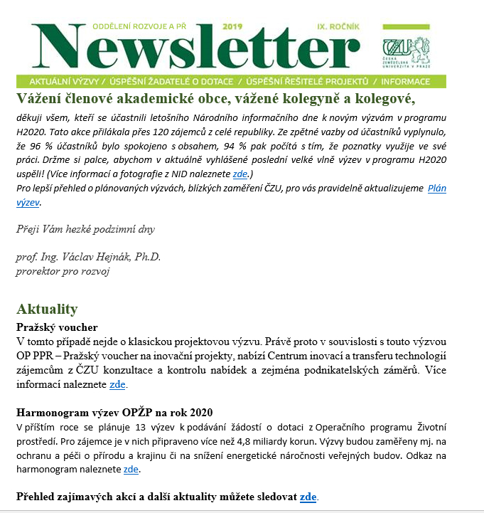
Vyhledávání výzev
Newsletter ČZU
Research.czu.cz – Projekty a spolupráce s praxí
Intranet.czu.cz – Věda, výzkum a projekty
ep.czu.cz – Evidence projektů Plán výzev
Anlupa.cz
Vedavyzkum.cz
Dotaceonline.cz

Slide 10
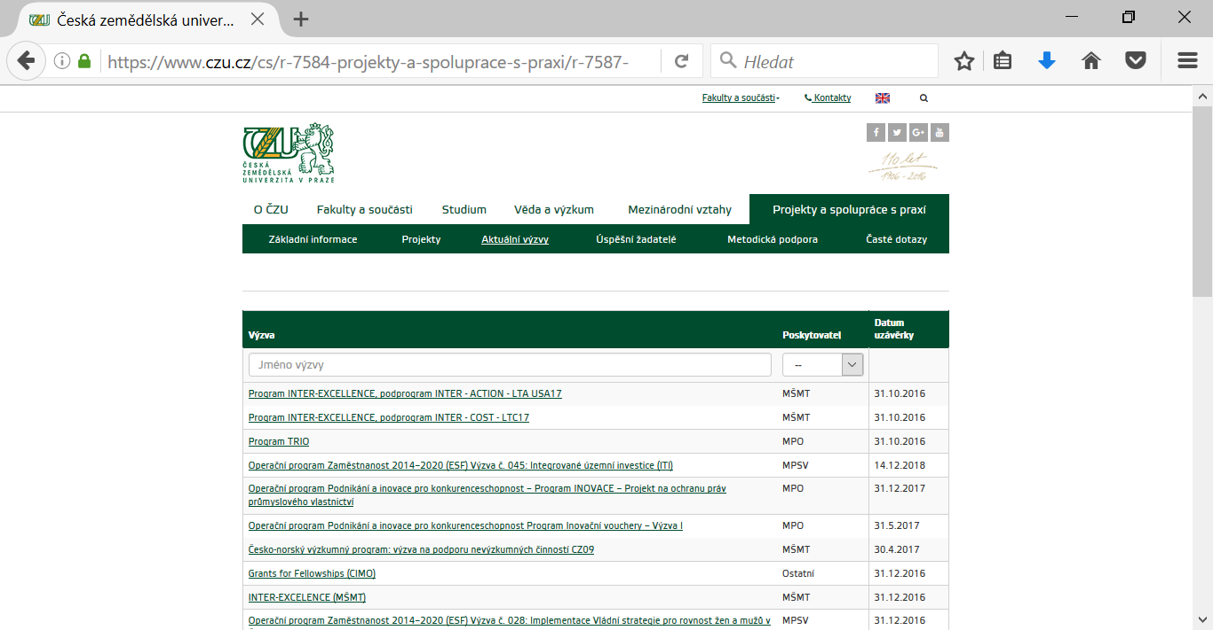
Vyhledávání výzev
https://research.czu.cz

Slide 11
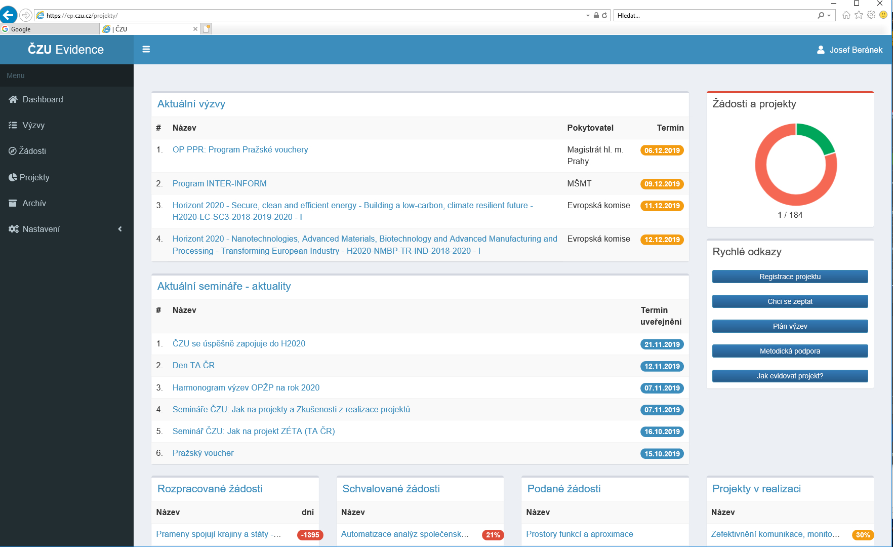
Vyhledávání výzev
https://ep.czu.cz

Slide 12
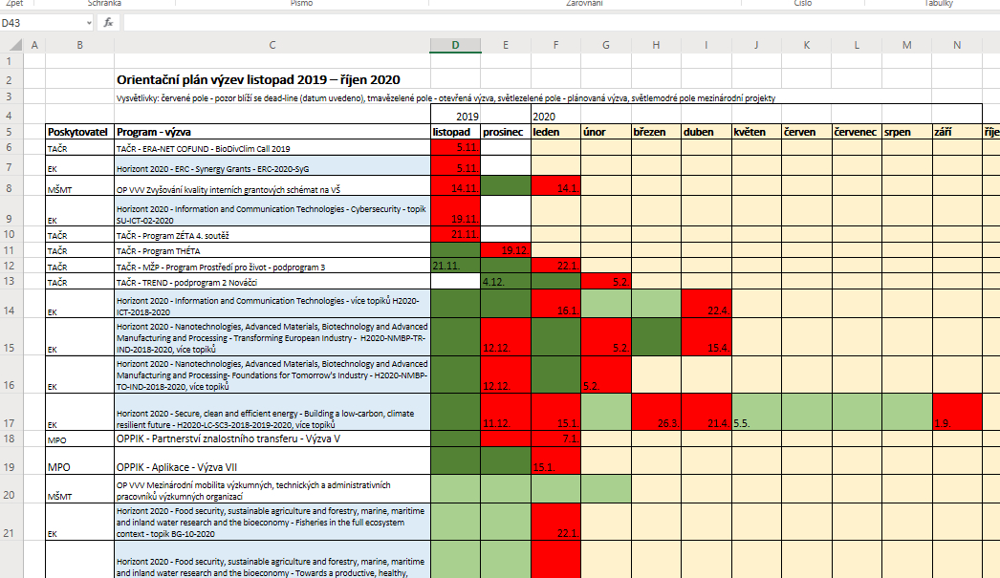
Vyhledávání výzev
https://ep.czu.cz

Slide 13
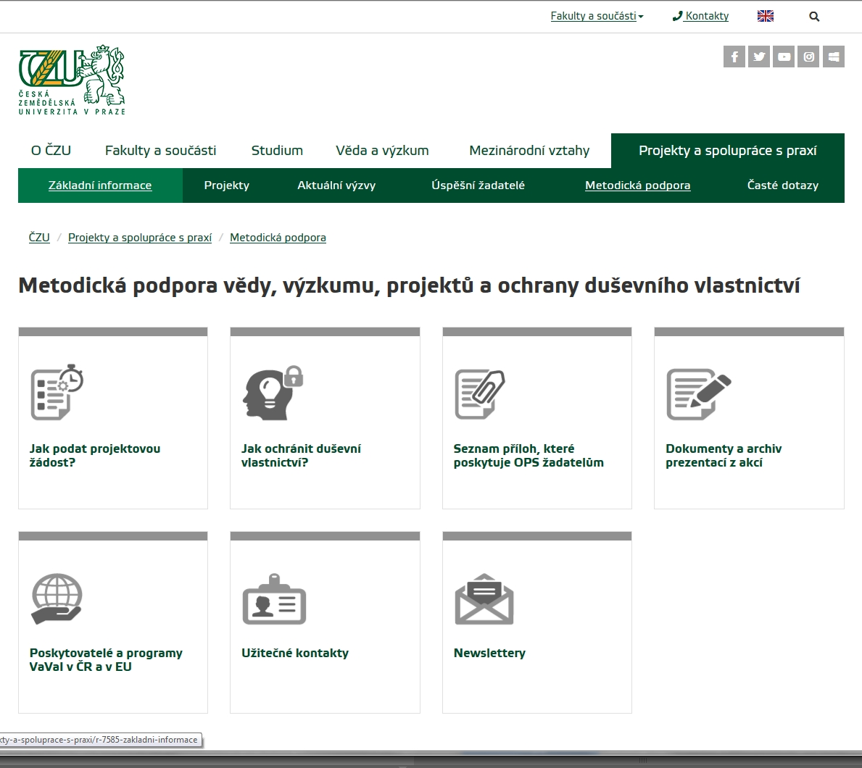
Metodické materiály
https://www.czu.cz nebo research.czu.cz

Slide 14
Metodické materiály
Metodické materiály – Internet
Doporučené kroky při přípravě žádosti
Seznam standardně poskytovaných příloh
Prezentace ze seminářů a školení
Interní metodické materiály
Newslettery mezinárodních projektů

Slide 15
Metodické materiály
Metodická podpora při podávání projektů
Termíny odevzdání návrhů projektů (kontrola před podáním)
Podklady za ČZU
- finanční ukazatele za ČZU
- zkušenosti uchazeče s projekty VaV
- zkušenosti s transferem a komercializací výsledků
- portfolio řešených projektů na ČZU
- přehled získaných patentů
- původ veřejných a neveřejných zdrojů uchazeče pro spolufinancování projektu
- přístup ke stanovení režijních nákladů

Slide 16
Jak podat projektovou žádost
1. krok: Vize projektu
2. krok: Jaké jsou možnosti financování
3. krok: Metodické podklady pro navrhovatele
4. krok: Konzultace s Centrem projektů na fakultě
5. krok: Partneři a projektový tým
6. krok: Dobře definované aktivity a transparentní rozpočet
7. krok: Sestavení žádosti, registrace, předložení k podpisu rektora/kvestora
8. krok: Předání poskytovateli

Slide 17
7. krok: Jak sestavit žádost?
1. Jaké výstupy, ukazatele, indikátory jsou požadovány?
2. Jaké aktivity k nim vedou?
3. Jaké zdroje (lidské, časové, finanční) budou potřeba na zajištění těchto aktivit?
4. S jakými lidmi mohu v projektu počítat? CP?
5. Jak si mohu koncept a cíle ověřit, že jsou reálné a zároveň dostatečně ambiciózní?
6. Sestavení harmonogramu a rozpočtu
7. Jak pokryji nezpůsobilé náklady, spoluúčast?

Slide 18
7. krok: Na co klást důraz při formulaci žádosti?
NOVOST Zaměření na získání původních způsobů řešení
KREATIVITA Původní, ne obecné známé koncepty a přístupy
NEJISTOTA Nesamozřejmost konečného výsledku
SYSTEMATIČNOST Systematické plánování a rozpočtování projektu a z toho vyplývající reálná dosažitelnost
REPRODUKOVATELNOST Výsledky reprodukovatelné, příp. převoditelné
Používejte vždy jednoduché věty v činném tvaru ☺

Slide 19
Aplikace ERF DMS ČZU
Registrace projektové žádosti
Evidence projektů umožňuje žadateli:
evidence schválení projektu nadřízenými včetně případné spoluúčasti
předpoklad podpisu rektorem / podání žádosti jménem univerzity
konzultace záměru s Centrem projektů
dát bezodkladně vědět, že má zájem podat projekt do výzvy, kde je limitován počet žádostí za instituci
zajištění databáze neúspěšných, ale inspirativních záměrů
Evidence projektů umožňuje Centru projektů:
sledovat vznikající projektové záměry
včas iniciovat jednání o výběru prioritních proj. (omezený počet žádostí, nabídky do veř. zakázek, veř. podpora de minimis)
vytvářet podklady pro strategické dokumenty a rozhodování vedení fakult

Slide 20
Výzkum a možnosti jeho financování
Vyhledávání výzev
Metodické postupy podávání žádostí o financování grantů a projektů na ČZU v Praze
Podpora Oddělení pro strategii

Slide 21
Dokladování způsobilostí uchazeče o podporu
Způsobilost uchazeče
Oprávnění k činnosti podle § 18 odst. 4 písm. a) zákona č. 130/2002 Sb. – zakládací listina (zákon o vysokých školách č. 111/1998 Sb.), výpis ze živnostenského rejstříku anebo čestné prohlášení
Pokud řešení projektu vyžaduje zvláštní povolení v souladu s § 18 odst. 2 písm. b) zákona č. 130/2002 Sb., musí být součástí kvalifikačních dokumentů rovněž doklad
- oprávnění k používání pokusných zvířat k pokusům dle § 15 zákona č. 246/1992 Sb., na ochranu zvířat proti týrání ve znění pozdějších předpisů - rozhodnutí o povolení nakládat s geneticky modifikovanými organismy (GMO) vydané podle zákona č. 78/2004 Sb.

Slide 22
Dokladování způsobilostí uchazeče o podporu
Způsobilost uchazeče
Způsobilým uchazečem není podnik v obtížích ve smyslu čl. 2 odst. 14 ABER, resp. čl. 2 odst. 18 GBER a podnik, vůči němuž byl vydán inkasní příkaz po předcházejícím rozhodnutí Komise prohlašujícím, že podpora je protiprávní a neslučitelná s vnitřním trhem – čestné prohlášení, anebo potvrzení o bezdlužnosti vůči FÚ, OSSZ, ZP, CÚ a další.

Slide 23
Dokladování způsobilosti uchazeče o podporu
Způsobilost uchazeče
Osoba jednající za univerzitu (statutární zástupce):
prof. Ing. Petr Sklenička, CSc., rektor
Číslo účtu:
Česká národní banka 94-6928061/0710 (ČZU příjemce dotace)
Česká spořitelna 500022222/0800 (ČZU spolupříjemce dotace = spoluřešitel
Adresa:
Česká zemědělská univerzita v Praze, Kamýcká 129, 165 00 Praha-Suchdol
IČ: 60460709, DIČ: CZ60460709

Slide 24
Druh žadatele a projektu limituje výši dotace
Účastník | Průmyslový výzkum |  | Experimentální vývoj
 | Nejvyšší míra podpory | Nejvyšší míra podpory při doložení účinné spolupráce | Nejvyšší míra podpory | Nejvyšší míra podpory při doložení účinné spolupráce
Malé podniky | 70% | 80% | 45% | 60%
Stření podniky | 60% | 75% | 35% | 50%
Velké podniky | 50% | 65% | 25% | 40%
Výzkumné organizace | 100% | 100% | 100% | 100%
Maximální míra podpory na jeden projekt v průměru za všechny příjemce dohromady činí 60 % celkových uznaných nákladů
Celkový rozpočet jednoho projektu se pohybuje 6 – 12 mil. Kč

Slide 25
Osobní náklady
Kategorie nákladů
Mzdy nebo platy zaměstnanců přijatých podle pracovní smlouvy výhradně na řešení projektu
Příslušná část mezd nebo platů zaměstnanců podílejících se na projektu, která odpovídá jejich úvazku nebo prokazatelně vykázané účasti na řešení projektu (např. pomocí pracovního deníku, výkazů práce apod.)
Ostatní osobní náklady nebo výdaje na základě
- dohody o provedení práce
- dohody o pracovní činnosti
Stipendia na výzkum, vývoj a inovace podle zákona č. 111/1998 Sb., o vysokých školách.

Slide 26
Osobní náklady
Kategorie nákladů
Hrubá mzda 26 000 Kč měsíčně (pro pracovníka je na pozici odborného asistenta dle VMP)
Osobní náklady 35 157 Kč měsíčně (náklad pro projekt, přičíst odvody soc. 24,8%, zdrav. 9%, úraz. 0,42%, soc. fond 1% = 35,22% z hrubé mzdy)
Čistá mzda 19 760 Kč měsíčně
(odvody soc.6,5%, zdrav. 4,5%, záloha na daň 15% z hrubé mzdy)
Výše osobních nákladů daného pracovníka v projektu by měla odpovídat běžné výši osobních nákladů v organizaci – Vnitřní mzdový předpis ČZU
Nesmí být uzavřeno více pracovně-právních vztahů na týž druh pracovní činnosti

Slide 27
Materiální náklady
Kategorie nákladů
Drobný hmotný majetek (do 40 tis. Kč s/bez DPH) – musí být využíván výhradně v přímé souvislosti k řešení projektu
Drobný nehmotný majetek (do 60 tis. Kč s/bez DPH)
– musí být využíván výhradně v přímé souvislosti k řešení projektu
Investice
Dlouhodobý hmotný (nad 40 tis. Kč s/bez DPH) – např. přístroje, stroje, zařízení, které mají provozně-technickou funkci po dobu delší než jeden rok
Dlouhodobý nehmotný majetek (investice) (nad 60 tis. Kč s/bez DPH) – např. software, databáze, jejich doba použitelnosti je delší než jeden rok

Slide 28
Materiální náklady
Kategorie nákladů
Materiální náklady – uznatelným nákladem je pouze odpovídající podíl výdajů na pořízení hmotného majetku, který odpovídá podílu předpokládaného užití pro vlastní řešení projektu.
Příklad
Celková doba řešení projektu jsou 3 roky, předp. doba odpisů 5 let Chci zakoupit notebook k tíži projektu za 45 000 Kč s/bez DPH
Doba odpisů notebooku 5 l. | Odpisy (Kč) účetní rovnoměrné | Využití počítače pro projekt (%) | Uznatelnost nákladu (Kč)
2017 | 9 000 | 50 | 4 500
2018 | 5 000 | 50 | 4 500
2019 | 9 000 | 50 | 4 500
2020 | 9 000 | 0 | 0
2021 | 9 000 | 0 | 0
Uznatelný náklad pro projekt při zakoupení notebooku |  |  | 13 500

Slide 29
Cestovné
Kategorie nákladů
Cestovné – náklady vzniklé výhradně v přímé souvislosti s řešením grantového projektu včetně pracovních pobytů a cest konaných v souvislosti s aktivní účastí na konferencích.
Podmínkou je mít uzavřen pracovně-právní vztah mezi zaměstnancem a ČZU v Praze (pozor: většinou musí jít o člena řešitelského týmu)
Zpravidla se požaduje dokladování aktivní účasti na zúčastněné akci – např. příspěvek ve sborníku, program konference se seznamem přednášejících apod.
Pokud by pracovník chtěl v zahraničí zůstat po delší dobu, může danou pracovní cestu přerušit bez nároku na úhradu cestovného

Slide 30
Náklady na subdodávky anebo služby
Kategorie nákladů
Subdodávka – má charakter výzkumu, např. měření dat na specifickém přístroji, kterým pracoviště řešitele projektu nedisponuje (zpravidla je definováno u daného programu omezení max. výše subdodávek z celkového rozpočtu projektu)
Služba – má charakter např. drobné opravy vlastního přístroje, anebo překladu odborného textu pro vědecký článek apod.
Při zadávání subdodávek a pořizování investic se musíme řídit směrnicí kvestora Zadávání veřejných zakázek a tvorba a evidence smluv

Slide 31
Režijní náklady
Kategorie nákladů
Nepřímé náklady stanovené pevným procentem (z PN, ON aj.) Náklady se přeúčtují na vrub projekt, z (ve prospěch katedry anebo děkanátu) příslušné fakulty. (Musí mít charakter způsobilých výdajů.)
Flat rate – Směrnice kvestora č. 6/2017 Čerpání režijních nákladů u vědecko-výzkumných prostředků v případě uplatnění metodiky FLAT RATE. Poskytovatel definuje max. výši procenta, které může být uplatněno. (Doporučení ORPŘ/tajemníka)
Metoda vykazování režijních nákladů souvisejících přímo s řešením projektu – Směrnice kvestora č. 16/2012 Metodika výpočtu procenta režijní přirážky. ČZU v Praze definuje na každý rok procento režijních nákladů z osobních nákladů projektu, které se přeúčtuje ve prospěch fakulty a rektorátu.
Full Cost (FC) – ČZU v Praze tuto metodiku neuplatňuje

Slide 32
Motivační účinek, dopad, přínos projektu
Výsledky projektu
Státní podpora musí mít motivační účinek, tj. musí vést k tomu, že příjemci změní své postupy tak, že zvýší činnost v oblasti VaVaI pokud jde o míru, rozsah, vynaloženou částku nebo rychlost.
Značné zvětšení velikosti projektu či činnosti v případě přidělení podpory.
Značné zvětšení rozsahu projektu či činnosti v případě přidělení podpory.
Značné zvýšení celkové částky vynaložené příjemcem na projekt či činnost v případě přidělení podpory.
Značné zkrácení doby řešení či urychlení příslušné činnosti.
Kritéria motivačního účinku

Slide 33
Základní výzkum
Výsledky projektu
Jimp – původní/přehledový článek v odborném periodiku, který je obsažen v databázi Web of Science
Aplikovaný výzkum
P – patent, Z – poloprovoz, ověřená technologie, odrůda, plemeno, F – (výsledky s právní ochranou) užitný vzor, průmyslový vzor, G – (technicky realizované výsledky) prototyp, funkční vzorek, H – výsledky promítnuté do právních předpisů a norem, N – certifikovaná metodika, léčebný postup, specializovaná mapa s odborným obsahem, R – software, M – uspořádání konference a W – uspořádání workshopu.
Poskytovatel může požadovat při návrhu projektu potvrzení od certifikačního orgánu, že může certifikovanou metodiku anebo specializovanou mapu certifikovat.

Slide 34
Výsledky projektu
Smluvní zajištění spolupráce s dalšími subjekty
Letter of Intent
Smlouva o partnerství
Smlouva o spolupráci při řešení projektu
Smlouva o využití výsledků
O vzory je možné požádat na ORPŘ

Slide 35
Výzkum a možnosti jeho financování
Vyhledávání výzev
Metodické postupy podávání žádostí o financování grantů a projektů na ČZU v Praze
Podpora Oddělení rozvoje a projektového řízení

Slide 36
Metodická podpora ORPŘ
Informace o aktuálně vyhlášených výzvách Pravidelné poskytování informací o termínech aktuálních výzev a se­minářů prostřednictvím webu ČZU, intranetu,Newsletteru a prostřednictvím zá­stupců Centra projektů.
Podpora při předkládání projektových žádostí Poskytování předvyplněných částí formulářů žádosti týkajících se uni­verzity jako celku. Zabezpečení aktuálních povinných příloh za ČZU k žádosti o projekt z vedené aktuální databáze dokumentů. Zajištění podpisů statutárním zástupcem. Dle domluvy zajištění odevzdání gran­tové přihlášky dle požadavků poskytovatelů.
Podpora při procesu schválení projektů Procesní podpora zabezpečení zahájení realizace projektu ve smyslu zajištění procesu podpisů smluv, přidělení čísel zakázek, archivace do­kumentů v elektronické podobě prostřednictvím aplikace ERF-DMS.

Slide 37
Kontakty
Mgr. Josef Beránek (vedoucí OPS) - beranek@rektorat.czu.cz, tel.: 224 384 048
Ing. Karolína Šlechtová - slechtovak@rektorat.czu.cz, tel.: 224 383 478
(GAČR, TAČR, NAZV MZe, BV MV ČR, MK NAKI, org. zajištění kontrol)
Ing. Patrik Toula – toulap@rektorat.czu.cz, tel.: 224 382 694 (H2020, Norské fondy, LIFE+, EUROPE AID, Česko-Švýcarský Fond, ERASMUS+, Visegrad Fund )
Ing. Lucie Peterková – peterkovalucie@rektorat.czu.cz, tel.: 224 383 477
(H2020, Norské fondy, LIFE+, EUROPE AID, Česko-Švýcarský Fond,
ERASMUS+, Visegrad Fund, ESF)
Ing. Martina Filgasová - filgasovam@rektorat.czu.cz, tel.: 224 382 642
(IP, CRP, program „F“, PRV, speciální výzvy, databáze standardních příloh, sledování de minimis, Newsletter, obecná podpora OP)

Slide 38
Děkuji za pozornost

